Slide 1
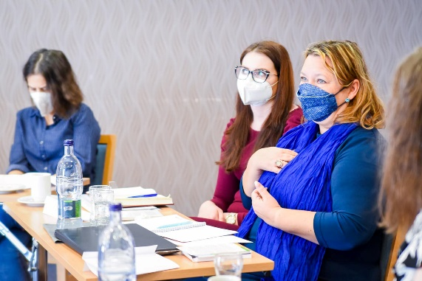
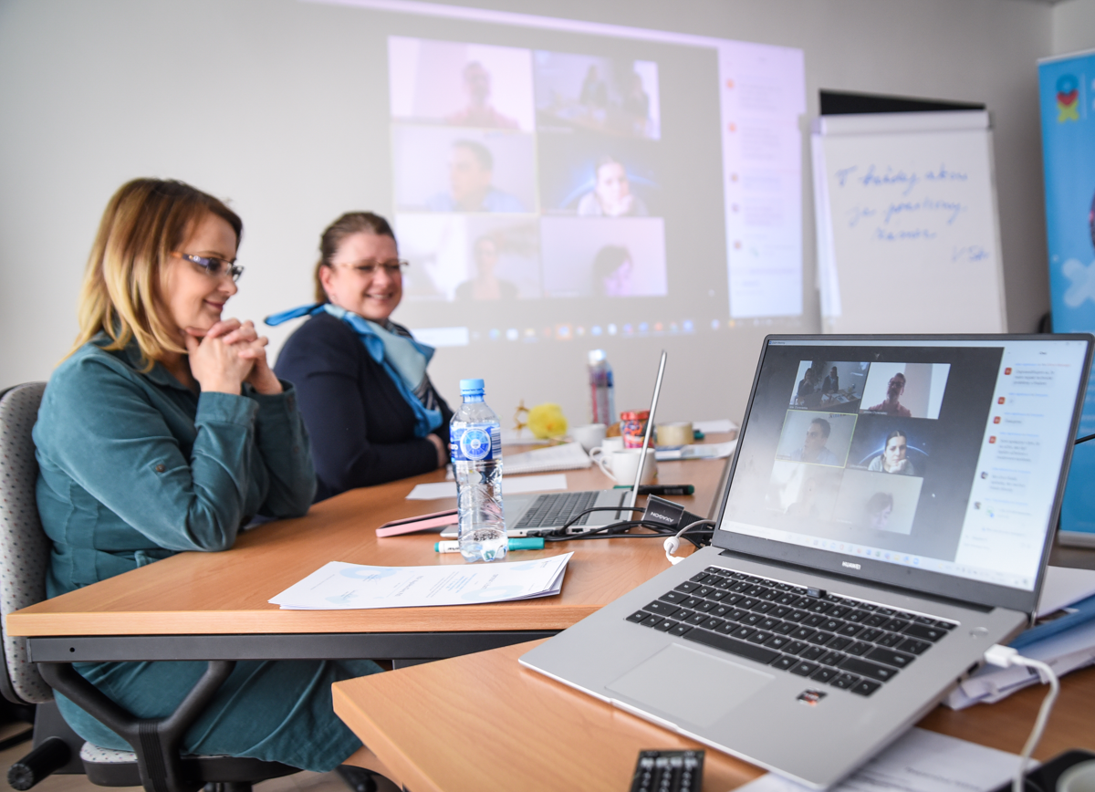
AISUM
Akadémia inovatívnych slovenských učiteľov a manažérov
priestor pre
inšpiráciu,
zdieľanie skúseností
a vzájomnú podporu
inovatívnych učiteľov a manažérov pri implementácii a zavádzaní inovácie Learn & Lead do našich škôl, organizácií a spoločnosti ako takej.
AISUM – Akadémia inovatívnych slovenských učiteľov a manažérov

Slide 2
Kde a prečo sa zrodila myšlienka ?
AISUM – Akadémia inovatívnych slovenských učiteľov a manažérov

Slide 3
Člen skupiny AISUM získa:
informácie o pripravovaných aktivitách (konferenciách, projektoch a školeniach) inovácie Learn & Lead,
prístup k príspevkom súvisiacich so zavádzaním inovácie Learn & Lead,
možnosť aktívne prispievať k obsahu,
zľavu na vybrané kurzy Learn & Lead.
AISUM – Akadémia inovatívnych slovenských učiteľov a manažérov

Slide 4
Kto sa môže stať členom AISUM?
učitelia všetkých predmetov na rôznych stupňoch škôl,
manažéri z rôznych oblastí verejného ako aj súkromného sektora,
záujemci z radov verejnosti,
ktorých zaujíma téma sebarozvoja v koncepte Learn & Lead.
AISUM – Akadémia inovatívnych slovenských učiteľov a manažérov

Slide 5
Medzinárodná konferencia ULCA
k ukončeniu projektu ULCA –
Upgrade with Learner Centred Approach
(Modernizujte sa s prístupom zameraným
na potreby žiaka)
Kedy? 9. – 10. novembra 2022
Kde? Ružomberok
Viac informácií: http://ulca.pf.ku.sk/en/
Organizuje: Pedagogická fakulta Katolíckej univerzity
AISUM – Akadémia inovatívnych slovenských učiteľov a manažérov

Slide 6
Kurz 1: Aplikácia prístupu zameraného na potreby žiaka
Cieľová skupina: učitelia všetkých typov škôl, ktorí ešte neabsolvovali školenie na túto tému v Learn @ Lead inovácii
Cieľ: predstaviť prístup zameraný na potreby žiaka a naviesť učiteľa na cestu jeho implementácie do svojich tried
Veľkosť skupiny: 15 -18 žiakov
Cena kurzu: 240 eur/kurz (10% zľava pre registrovaných)
Počet stretnutí : 9
z toho 1. a 9. stretnutie: osobne, Ružomberok, v čase: 9:30 – 15:00 h, začiatok: 24.9. ´22 (sobota)
Lektor: Gabi Lojová
2. – 8. stretnutie: online, v čase: 16:00 – 17:30 h. (vždy v pondelok), začiatok: 26. 9. ´22
Lektor: Soňa Petrášová
AISUM – Akadémia inovatívnych slovenských učiteľov a manažérov

Slide 7
Kurz 2: Aktuálne výzvy pri zavádzaní LCA na školách
Cieľová skupina: učitelia všetkých typov škôl, ktorí absolvovali školenie na túto tému v Learn @ Lead Inovácii
Cieľ: podporiť učiteľov, ktorí pracujú s prístupom zameraným na potreby žiaka a poskytnúť im podporu a ďalšiu osvetu v moderovanej diskusii s odborníčkou.
Jazyk: slovenčina Veľkosť skupiny: 15 – 30
Cena jednej témy: 20 eur/stretnutie Cena kurzu: 160 eur/kurz (10%
zľava pre registrovaných)
Počet stretnutí: 9 Online Čas: vždy od 18:00 – 19:30 h (jedenkrát do mesiaca)
Lektor: Jana Chynoradská Dátum prvého stretnutia: 19. 9. 2022
Hosť: Gabi Lojová
Téma 1 – Ako aktivizovať žiakov na hodinách i mimo školy?
Téma 2 – Personalizácia a zmysluplnosť učiva
Téma 3 – Zvedavosť, výzva, predstavivosť a motivácia žiakov
Téma 4 – Poznaj svojich žiakov – každý žiak si zaslúži úspech
Téma 5 – Emócie vo výučbe?
Téma 6 – Učebná atmosféra a efektívnosť vyučovania
Téma 7 – Vzťahy v triede, kooperácia súťaživosť
Téma 8 – Spätná väzba a hodnotenie
Téma 9 – Učiteľ – facilitátor, partner, kouč
AISUM – Akadémia inovatívnych slovenských učiteľov a manažérov

Slide 8
Kurz 3: Sebariadenie učiteľa Learn @ Lead
Cieľová skupina: učitelia všetkých typov škôl, ktorí ešte neabsolvovali školenie
na túto tému v Learn @ Lead Inovácii.
Veľkosť skupiny: 15 – 18
Cena kurzu: 240 eur/kurz (10% zľava pre registrovaných)
Začiatok: 21.1. 2022
Počet stretnutí: 8
1. a 8. stretnutie osobne, Ružomberok Čas: 9:30 – 13:00 h
2. - 7. stretnutie online Čas: 16:00 – 17:30 h
Lektor: Jana Chynoradská
AISUM – Akadémia inovatívnych slovenských učiteľov a manažérov

Slide 9
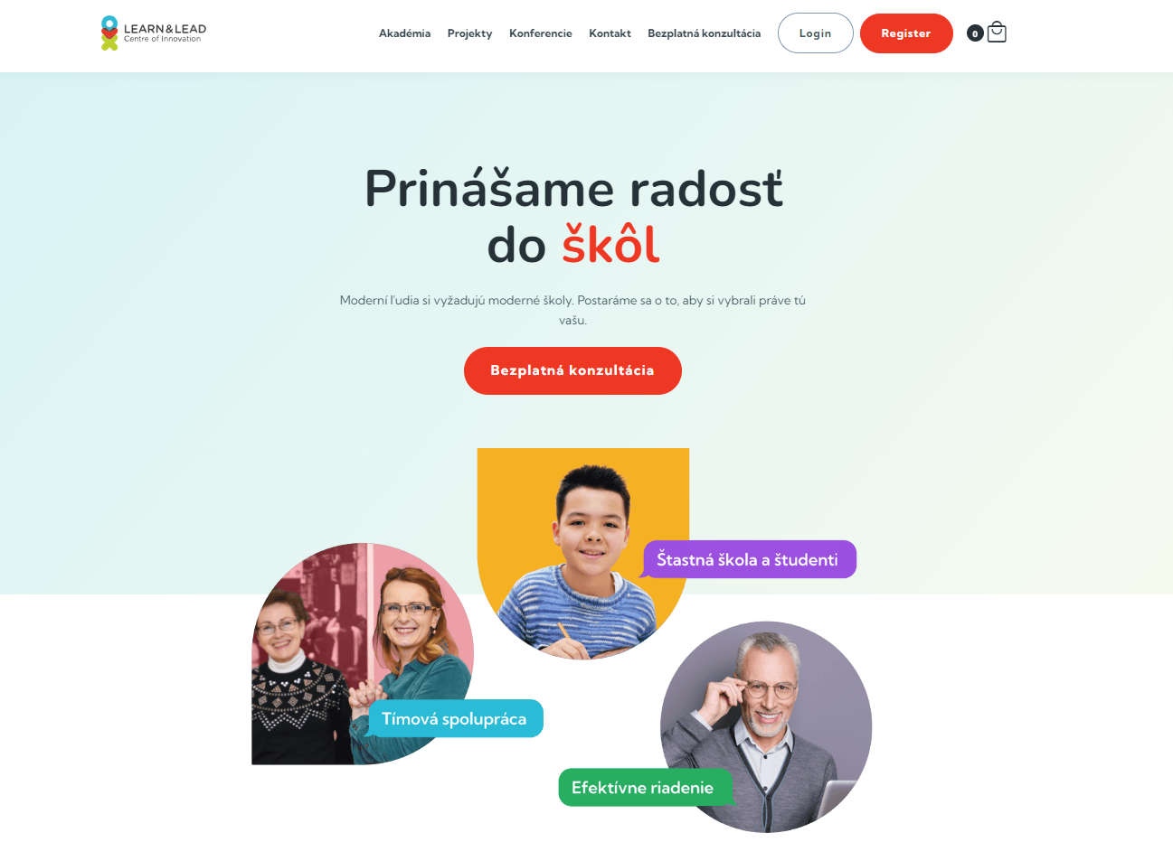
Ako sa môžem stať členom AISUM?
Bezplatná registrácia je možná cez členskú základňu na stránke: www.learnandlead.eu
tvorte príbeh AISUM spolu s nami
AISUM – Akadémia inovatívnych slovenských učiteľov a manažérov

Slide 10
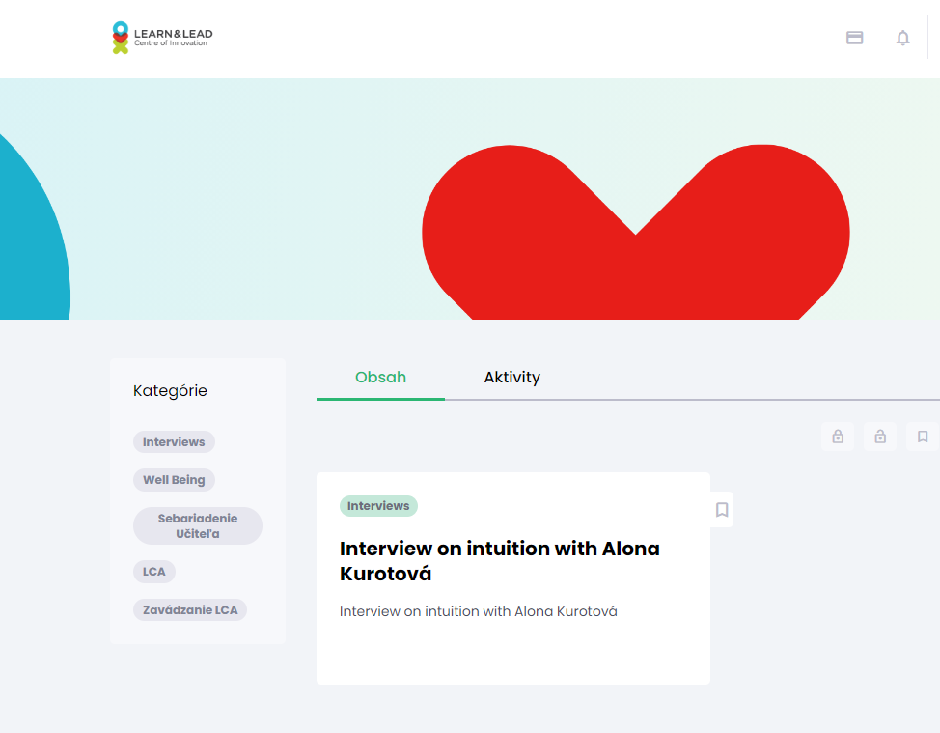
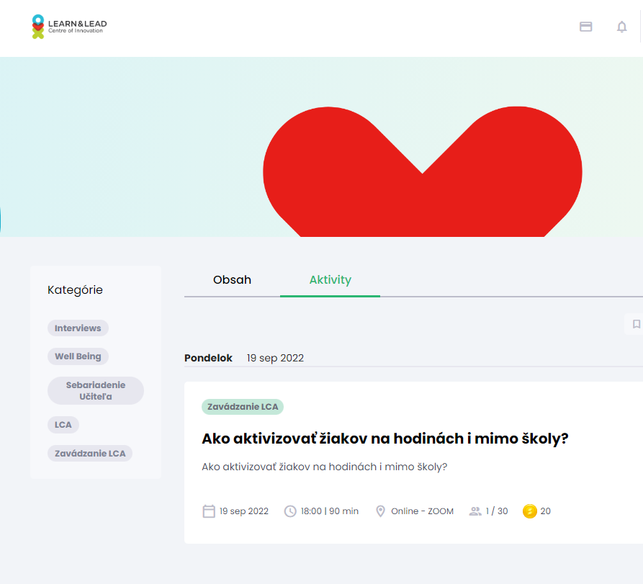
Pripravujeme pre členov AISUM...
tvorte príbeh AISUM spolu s nami
AISUM – Akadémia inovatívnych slovenských učiteľov a manažérov

